Slide 1
Progresa ziņojums par ID kartes nepieciešamību, lai saņemtu braukšanas maksas atvieglojumus sabiedriskajā transportā
1 no 4 kases sistēmu risinājumiem, kas tiek izmantots dotētajos maršrutos, uzsāk izstrādātā risinājuma testus
Komercmaršrutos BMA validācija ar ID kartēm
Vienota klientu pieredze biļešu iegādei. Uzsākts projekts par vienotas kases sistēmas iegādi autobusiem, vilcieniem, stacijām un autoostām

Slide 2
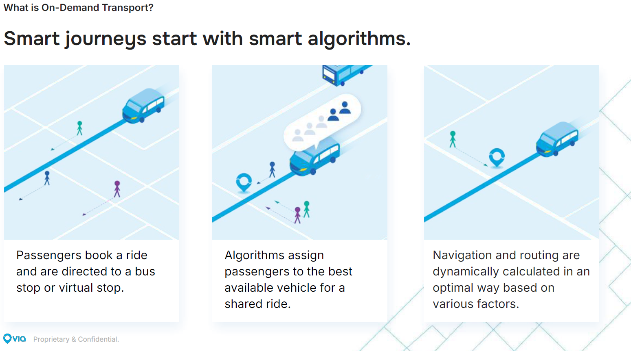
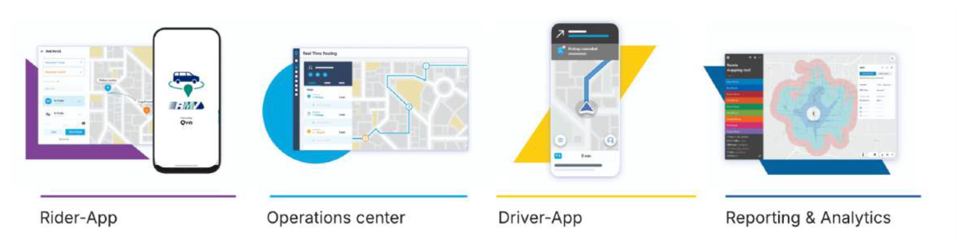
Transports pēc pieprasījuma

